Slide 1
« Педагог – он вечно созидатель.
Он жизни учит и любви к труду.
Я педагог, наставник, воспитатель.
За что благодарю свою судьбу».
Подготовила воспитатель
Киселёва Элисо
Раминовна.

Slide 2
На свете есть много профессий различных И в каждой есть прелесть своя. Но всех благородней, милее и краше Есть та, кем работаю я. Ведь профессия не простая Надо думать, петь, плясать. Всех их надо приласкать И общаться и играть. Научить любить природу, Добрым быть, всех уважать. Кто научит вышивать, строить, Петь и рисовать Это – воспитатель, Значит это – я.

Slide 3
Плоды моей работы это мои воспитанники, и их творческая активность.

Slide 4
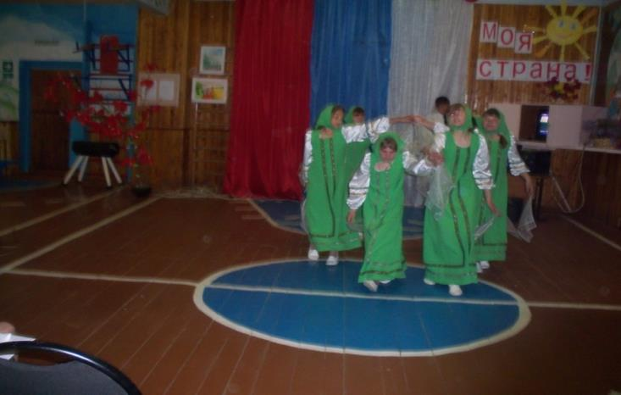
Что мы умеем!

Slide 7
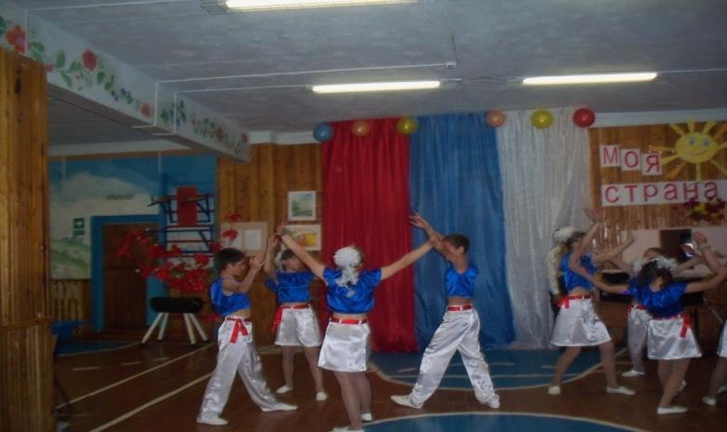
Танцы – это наша жизнь!

Slide 9
ё

Slide 10
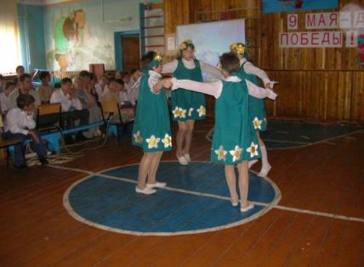
Мы резвимся, веселимся!

Slide 12
Наши успехи на созвездие!

Slide 14
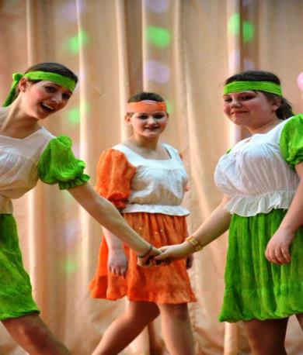

Slide 15
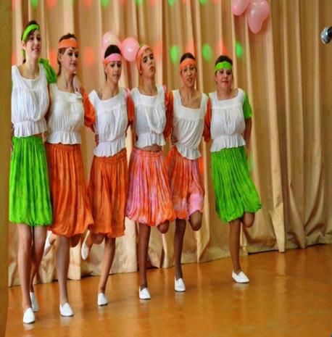

Slide 16
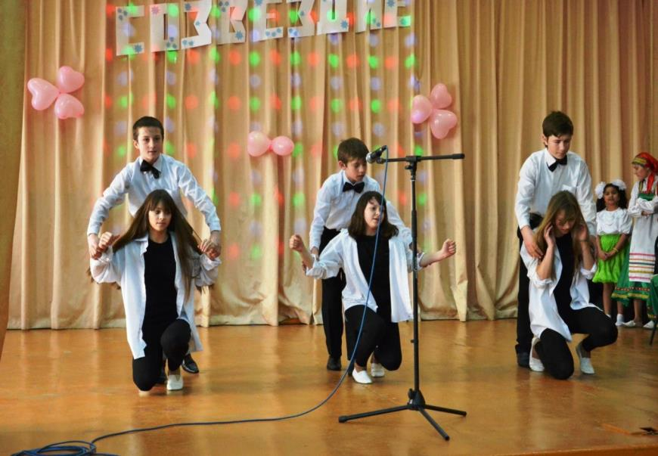

Slide 17
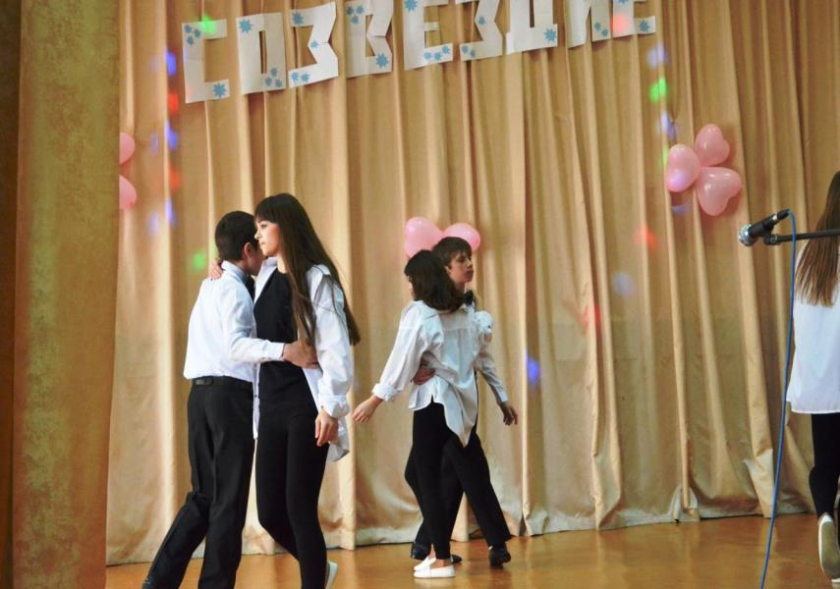

Slide 18
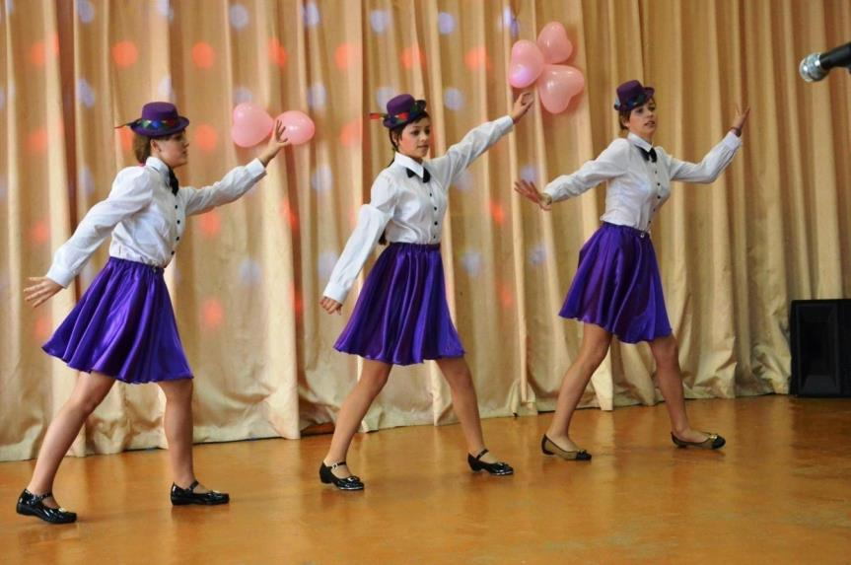

Slide 19
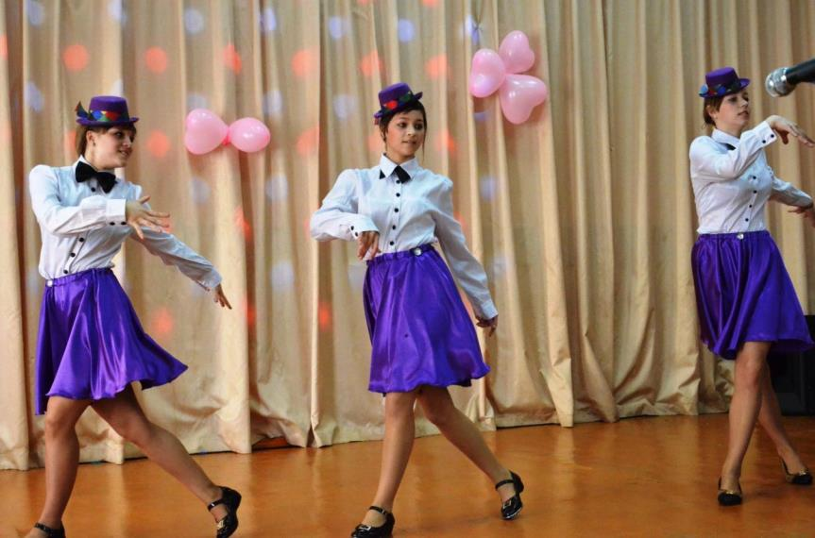

Slide 20
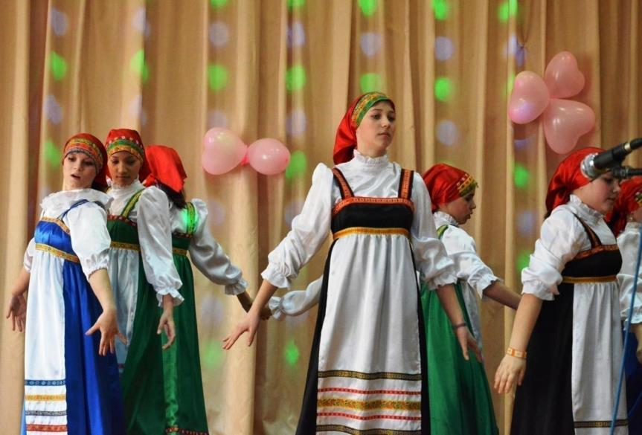

Slide 22
Наши любимые занятия.

Slide 23
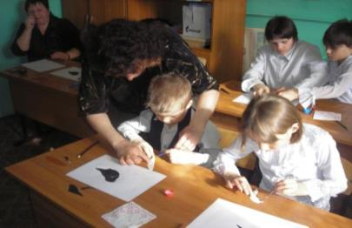
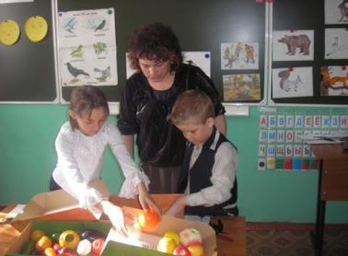
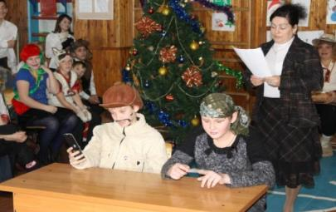
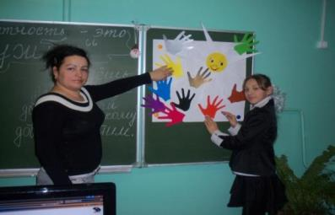

Slide 24
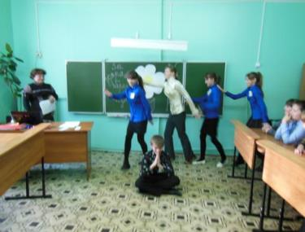
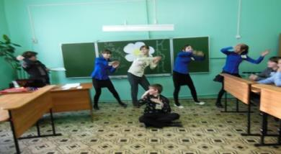
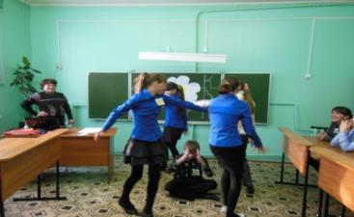

Slide 25
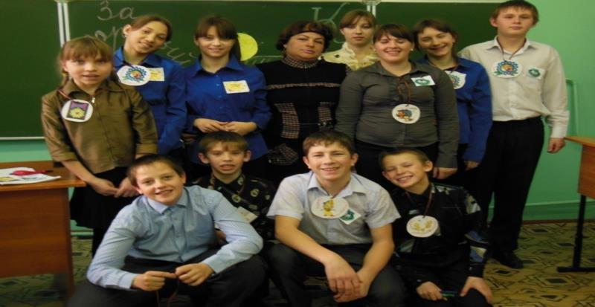
Главная оценка моего труда вперед. Это школа, педагогический коллектив, успешная учебная деятельность моих воспитанников и их дальнейшая самостоятельная жизнь в обществе.

